Slide 1
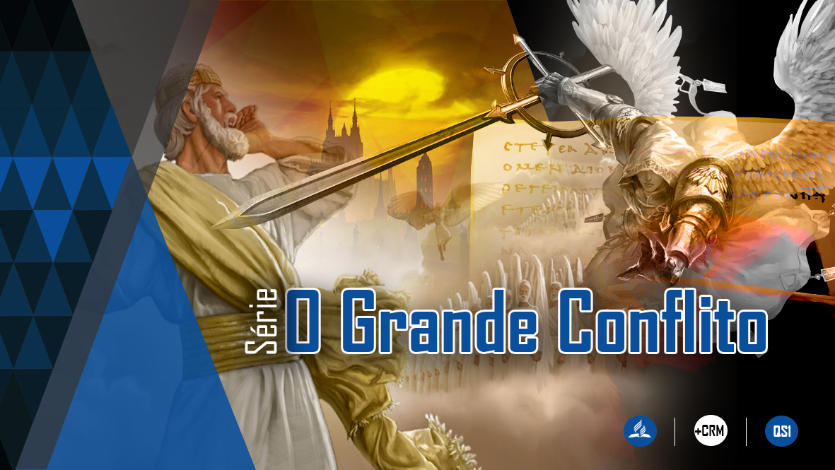

Slide 2


Slide 3
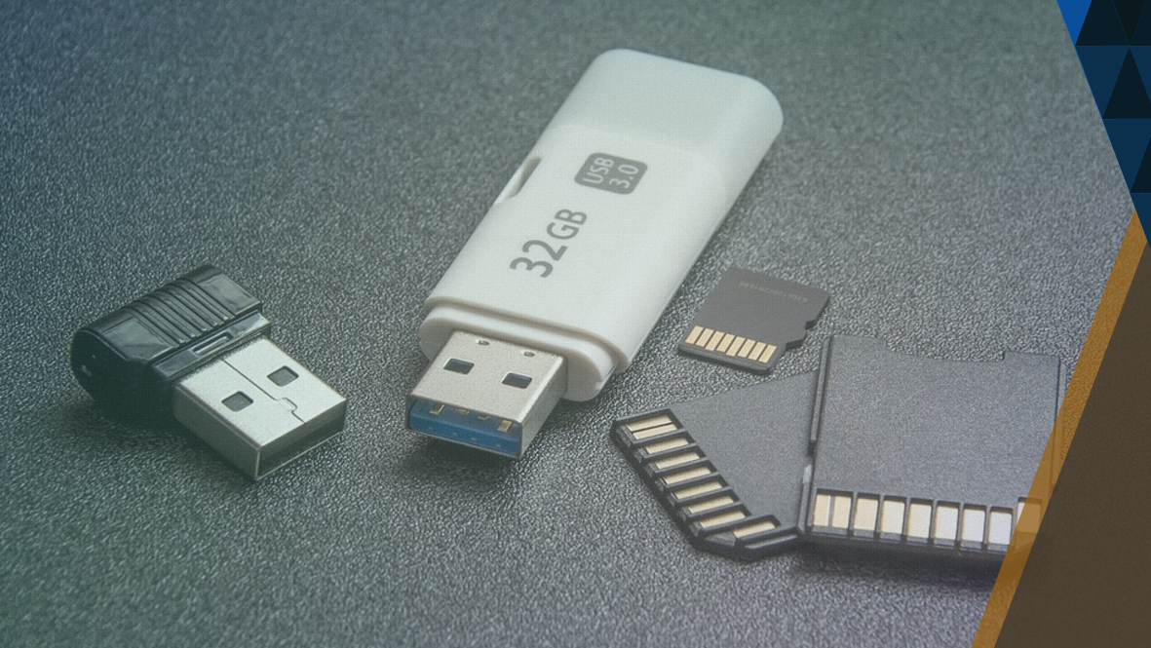
O pendrive, é um dispositivo constituído por uma memória flash e que possui a função de armazenamento de dados.
Notes:
Você já pensou em como é interessante a tecnologia da informática?
em um único pendrive você armazena milhões de palavras.

Slide 4

você sabia que no céu também ao sistema que armazena trilhões de informações?
Notes:
você sabia que no céu também ao sistema que armazena trilhões de informações?

Slide 5

“Continuei olhando, até que foram postos uns tronos, e o Ancião de Dias se assentou; sua veste era branca como a neve, e os cabelos da cabeça, como a pura lã o seu trono eram chamas de fogo, e suas rodas eram fogo ardente...
Daniel 7:9 e 10
Notes:
Em Daniel 7:9 e 10
a Bíblia faz revelações significativas sobre o juízo, indicando que a livros que registram todas as coisas.
Inclusive a sentença de salvação ou perdição veja quais são estes livros:

Slide 6
o seu trono eram chamas de fogo, e suas rodas eram fogo ardente...
Daniel 7:9 e 10
Notes:
Em Daniel 7:9 e 10
a Bíblia faz revelações significativas sobre o juízo, indicando que a livros que registram todas as coisas.
Inclusive a sentença de salvação ou perdição veja quais são estes livros:

Slide 7
Um rio de fogo manava e saía de diante dele; milhares de milhares o serviam, e miríades de miríades estavam diante dele; assentou-se o tribunal, e se abriram os livros’’.
Daniel 7:9 e 10
Notes:
Em Daniel 7:9 e 10
a Bíblia faz revelações significativas sobre o juízo, indicando que a livros que registram todas as coisas.
Inclusive a sentença de salvação ou perdição veja quais são estes livros:

Slide 8
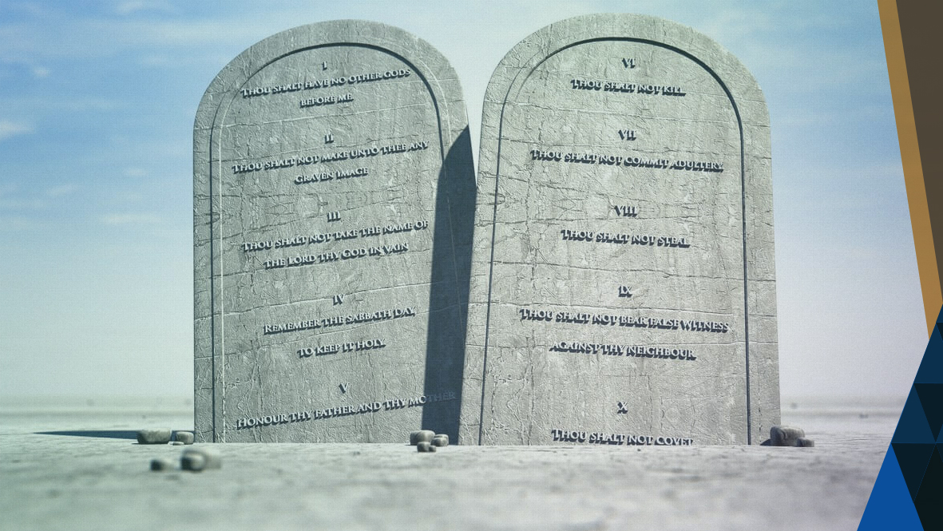
OS LIVROS DO JUÍZO
A Lei é a norma do juízo
Notes:
os livros do juízo
a lei é a norma do juízo
Tiago 1: 25 ; 2:8-12

Slide 9
“Mas aquele que considera, atentamente, na lei perfeita, lei da liberdade, e nela persevera, não sendo ouvinte negligente, mas operoso praticante, esse será
bem-aventurado no que realiza’’.
Tiago 1: 25 ; 2:8-12

Slide 10

OS LIVROS DO JUÍZO
O LIVRO DA VIDA
O LIVRO DE MEMÓRIAS
O LIVRO DA MORTE
Notes:
Os livros que serão abertos no juízo são pelo menos, três o livro da vida o livro de memórias e o livro da Morte .

Slide 11

LIVRO DA VIDA
É neste livro que Deus registra o nome das pessoas que se convertem.
Notes:
LIVRO DA VIDA:
e neste livro que Deus registra o nome das pessoas que se convertem
Apocalipse 20:11,12

Slide 12
“Vi um grande trono branco e aquele que nele se assenta, de cuja presença fugiram a terra e o céu, e não se achou lugar para eles...
Apocalipse 20:11,12

Slide 13
Vi também os mortos, os grandes e os pequenos, postos em pé diante do trono. Então, se abriram livros. Ainda outro livro, o Livro da Vida, foi aberto...
Apocalipse 20:11,12

Slide 14
E os mortos foram julgados, segundo as suas obras, conforme o que se achava escrito nos livros”;
Apocalipse 20:11,12

Slide 15

LIVRO MEMORIAL
Nesse livro Deus registra as boas obras.
Notes:
LIVRO MEMORIAL:
Nesse livro Deus registra as boas obras:
Malaquias 3:16
Toda tentação registrada
Todo mal vencido
Toda palavra de compaixão
Todo ato de sacrifício
Todo sofrimento suportado
Toda lágrima derramada
Um sorriso
Um aperto de mão, um abraço

Slide 16
“Então, os que temiam ao SENHOR falavam uns aos outros; o SENHOR atentava e ouvia; havia um memorial escrito diante dele para os que temem ao SENHOR e para os que se lembram do seu nome”;
Malaquias 3:16

Slide 17

LIVRO DA MORTE
Nesse livro Deus registra todas
as más obras.
Notes:
LIVRO DA MORTE:
Registro das más obras. Jeremias 2:22.
Toda palavra frívola
Todo ato egoísta
O dever não cumprido
Todo pecado secreto
Toda má palavra
Toda ira
As más intenções
Mateus 12:36,37.

Slide 18
“Pelo que ainda que te laves com salitre e amontoes potassa, continua a mácula da tua iniquidade perante mim, diz o SENHOR Deus”;
Jeremias 2:22

Slide 19

Quando é que o nome da pessoa vai para o Livro da Vida?
No ato do batismo?
Notes:
Quando é que o nome da pessoa vai para o Livro da Vida?
No ato do batismo?
Quando começa a estudar a Bíblia? Quando nasce?
Quando morre? Na hora da conversão?

Slide 20

Quando começa a estudar a Bíblia?
Quando nasce?
Quando morre?
Na hora da conversão?
Notes:
Quando é que o nome da pessoa vai para o Livro da Vida?
No ato do batismo?
Quando começa a estudar a Bíblia? Quando nasce?
Quando morre? Na hora da conversão?

Slide 21
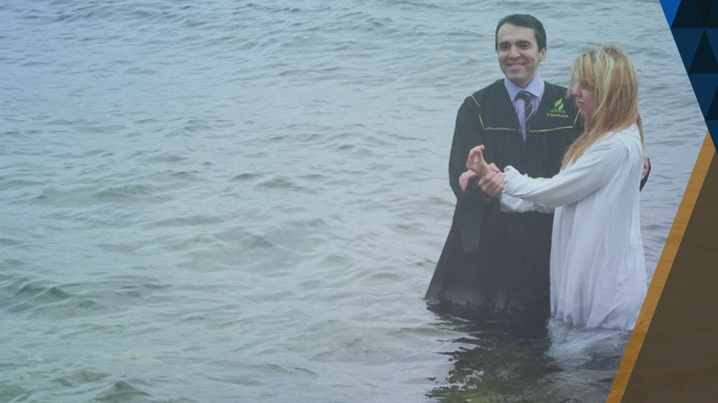
O nome só vai para o Livro da Vida quando a pessoa aceita Jesus e a Sua verdade,
Notes:
Resposta: O nome só vai para o Livro da
Vida quando a pessoa aceita Jesus e a Sua
verdade, e dá seu testemunho público
que aceitou a cristo através do santo batismo.

Slide 22

1. Um nome pode ser riscado do Livro da Vida?
Notes:
1. Um nome pode ser riscado do Livro da Vida?
Êxodo 32:33

Slide 23
Então respondeu o SENHOR a Moisés: “Sim! De fato riscarei do meu livro todo aquele que pecar contra mim”;
Êxodo 32:33

Slide 24

Todo pecado deliberado, ou seja, o pecado consciente e permanente é o único que pode tirar o nome de alguém do livro de Deus!
Notes:
é nesta situação que seu nome é riscado
do livro da vida.

Slide 25
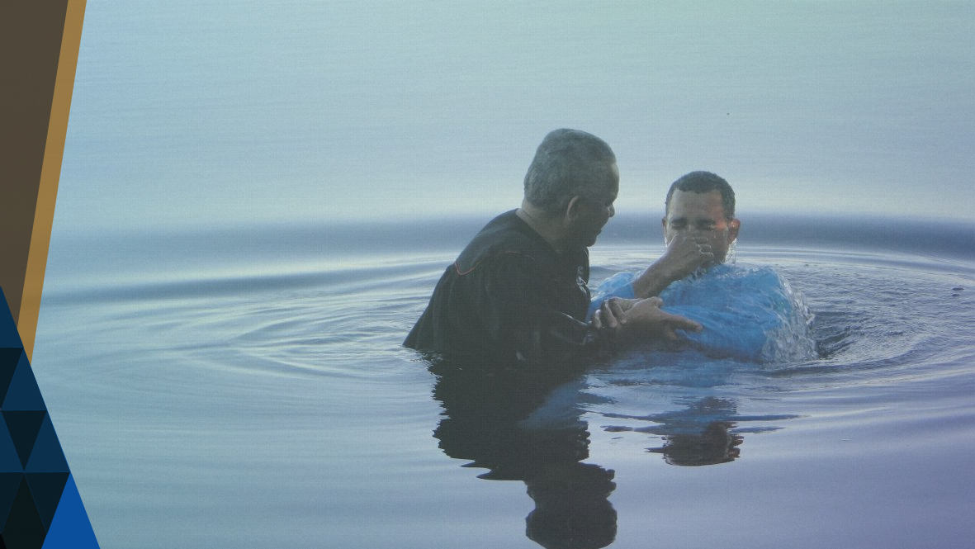
Deus quer purificar você com fogo do Espirito Santo, para que seu nome seja inscrito no Livro da Vida por meio do batismo!
Notes:
Deus quer purificar você com
fogo do Espirito Santo, para que
seu nome seja inscrito no Livro da
Vida por meio do batismo.

Slide 26

NOSSAS OBRAS NOS LEVARÃO
à salvação ou à perdição
Notes:
Seu procedimento pode leva-Io à salvação ou à perdição, de
acordo com as suas obras.

Slide 27

Hoje Cristo é seu advogado; agora Ele está intercedendo por você; no futuro,
Ele será o Juiz, e Sua função será julgar e não mais interceder.
Notes:
Hoje Cristo é seu advogado; agora Ele está intercedendo por você; no futuro,
Ele será o Juiz, e Sua função será julgar e não mais interceder.

Slide 28
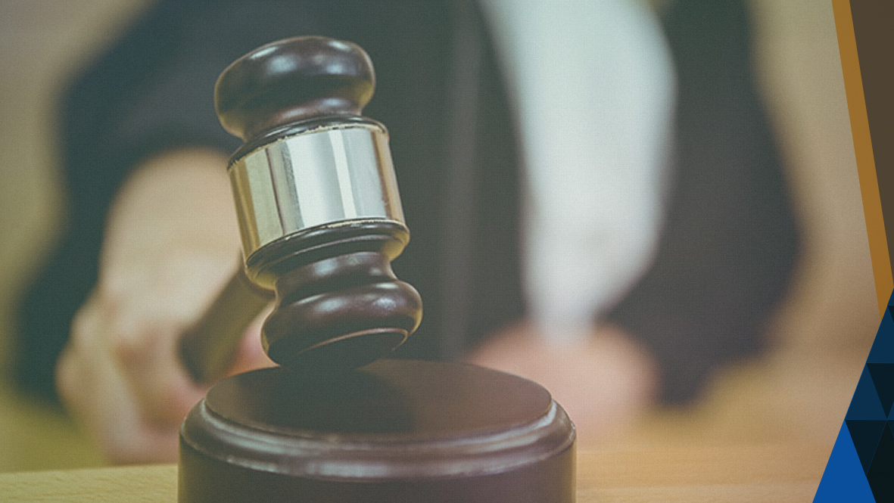
2. Pelo que seremos julgados e condenados ou absolvidos?
Notes:
2. Pelo que seremos julgados e condenados ou absolvidos?
Mateus 12: 36,37

Slide 29
“Digo-vos que de toda palavra frívola que proferirem os homens, dela darão conta no Dia do Juízo; porque, pelas tuas palavras, serás justificado e, pelas tuas palavras, serás condenado”.
Mateus 12: 36,37

Slide 30
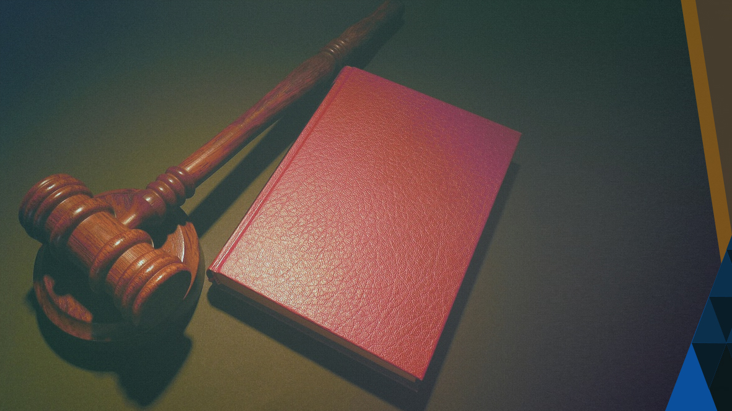
3. Pelo que seremos julgados e condenados ou absolvidos?
Notes:
3. Qual a norma do juízo, pela qual todos serão julgados?
Tiago 1:25

Slide 31
“Mas aquele que considera, atentamente, na lei perfeita, lei da liberdade, e nela persevera, não sendo ouvinte negligente, mas operoso praticante, esse será bem-aventurado no que realizar”.
Tiago 1:25

Slide 32

4. O que é feito com o nome das pessoas justas?
Notes:
4. O que é feito com o nome das pessoas justas?
Mateus 10:32,33
Apocalipse 3:5

Slide 33
“Portanto, todo aquele que me confessar diante dos homens, também eu o confessarei diante de meu Pai, que está
nos céus;
Mateus 10:32,33

Slide 34
mas aquele que me negar diante dos homens, também eu o negarei diante de
meu Pai, que está nos céus”;
Mateus 10:32,33

Slide 35
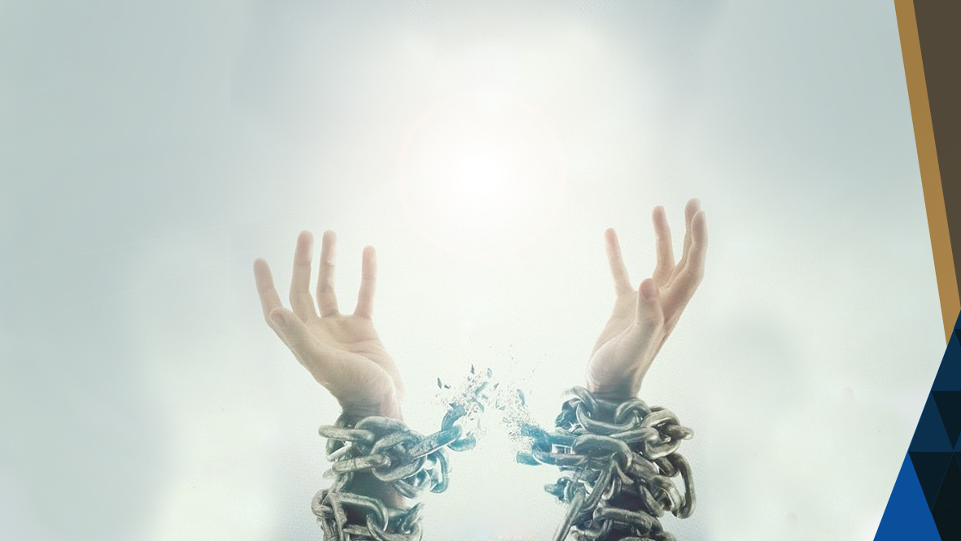
5. Qual é a promessa de libertação para os que estiverem inscritos no Livro da vida?
Notes:
5. Qual é a promessa de libertação para os que estiverem inscritos no Livro da vida?
Daniel 12:1
Apocalipse 22:11,12

Slide 36
“Nesse tempo, se levantará Miguel, o grande príncipe, o defensor dos filhos do teu povo, e haverá tempo de angústia, qual nunca houve,
Daniel 12:1

Slide 37
desde que houve nação até àquele tempo; mas, naquele tempo, será salvo o teu povo, todo aquele que for achado inscrito no livro”.
Daniel 12:1

Slide 38
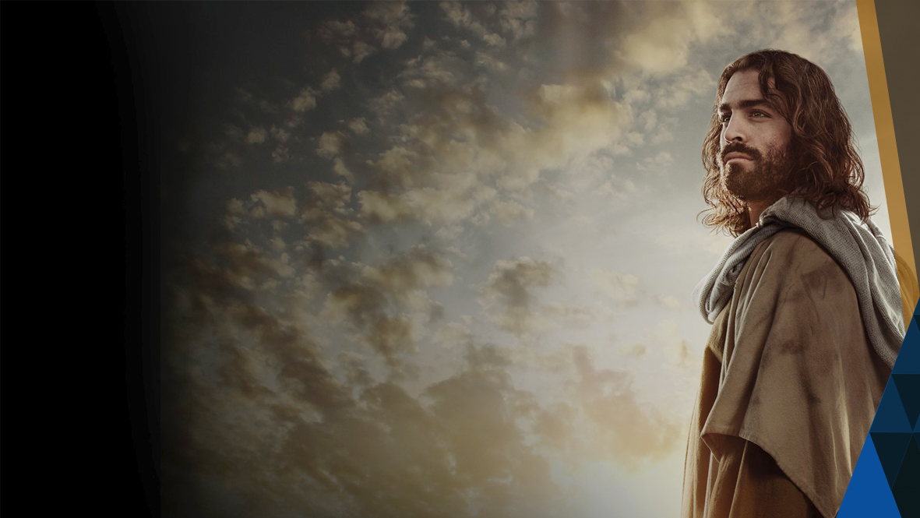
Veja advertência feita por Jesus aos discípulos:
Notes:
Veja advertência feita por Jesus aos discípulos, em Lucas 10:20

Slide 39
Não obstante, alegrai-vos, não porque os espíritos se vos submetem, e sim porque o vosso nome está arrolado nos céus.
Lucas 10:20

Slide 40

As inscrições estão abertas e você pode ter o seu nome no mais importante livro de registro do universo!
Notes:
Conforme Apocalipse 21:27, as inscrições estão abertas e você pode ter o seu nome e o mais importante livro de registro do universo!

Slide 41
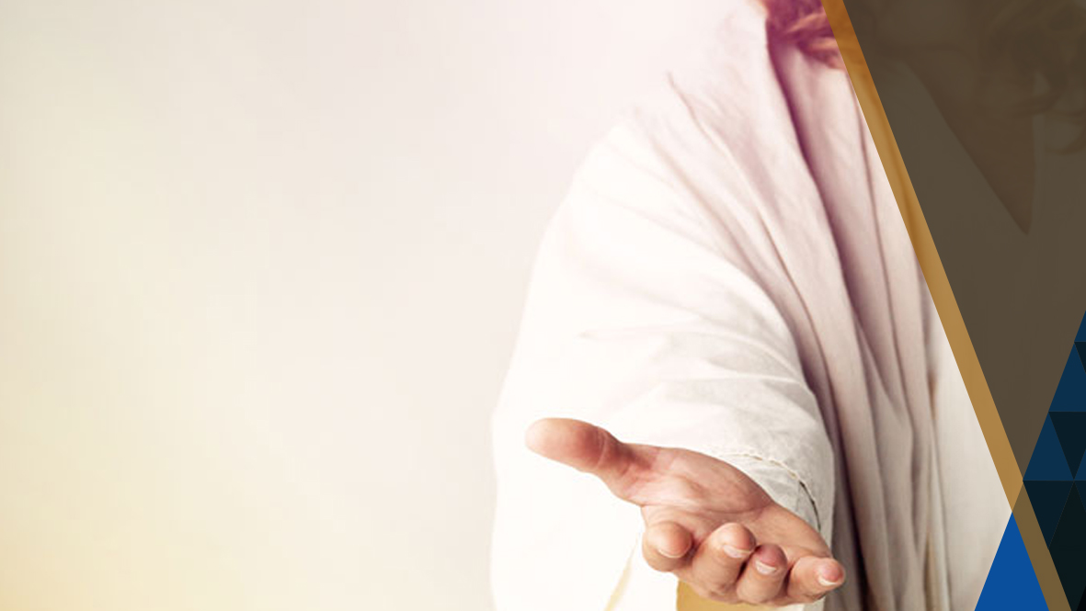
MINHA DECISÃO
Notes:
Minha decisão
Quero ser batizado, pois entendo que somente aceitando a verdade e nascendo de novo é que poderei ter meu nome no livro da vida.
João 3:1-5 e Marcos 16:15,16
[ ] sim [ ] não

Slide 42

PRÓXIMO TEMA:

